Slide 1
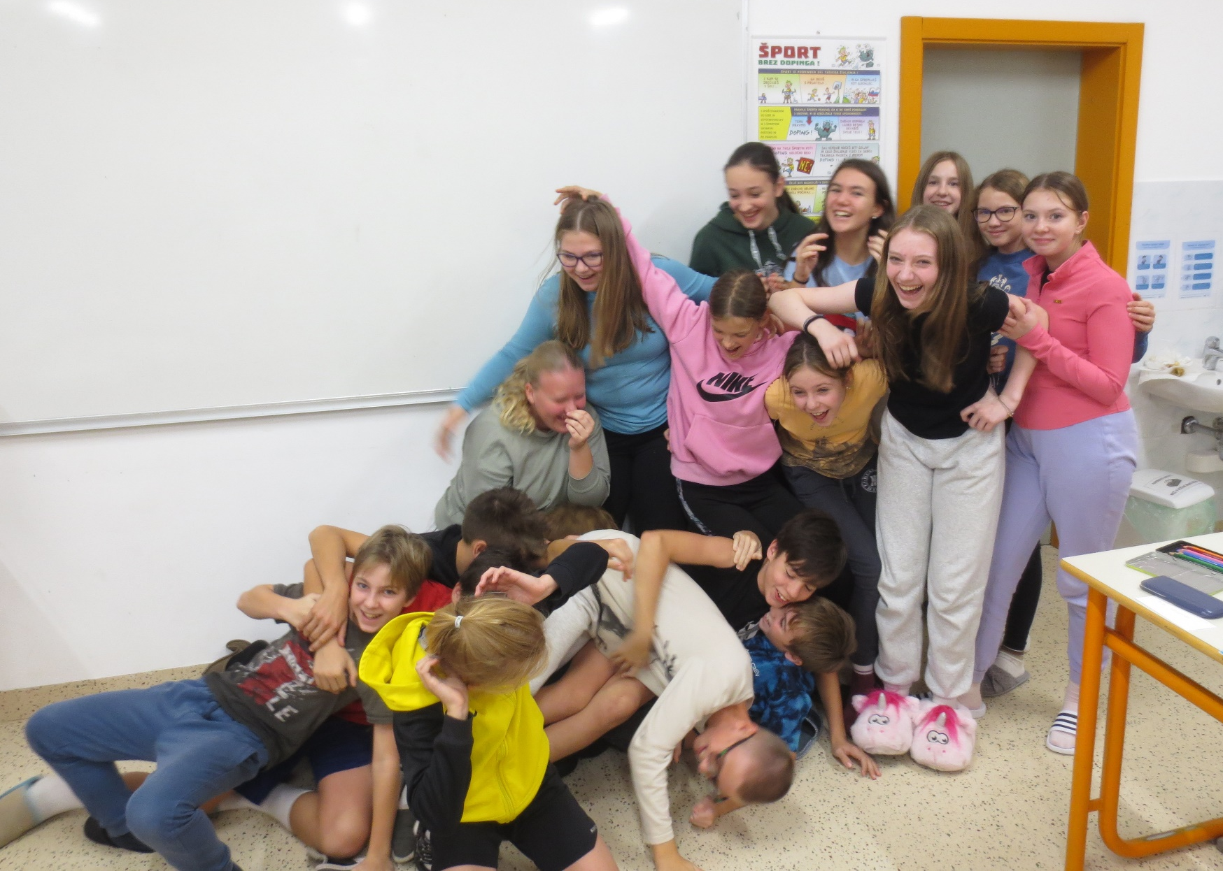
MD 7
8. – 10. 11. 2024 CŠOD Gorenje

Slide 2
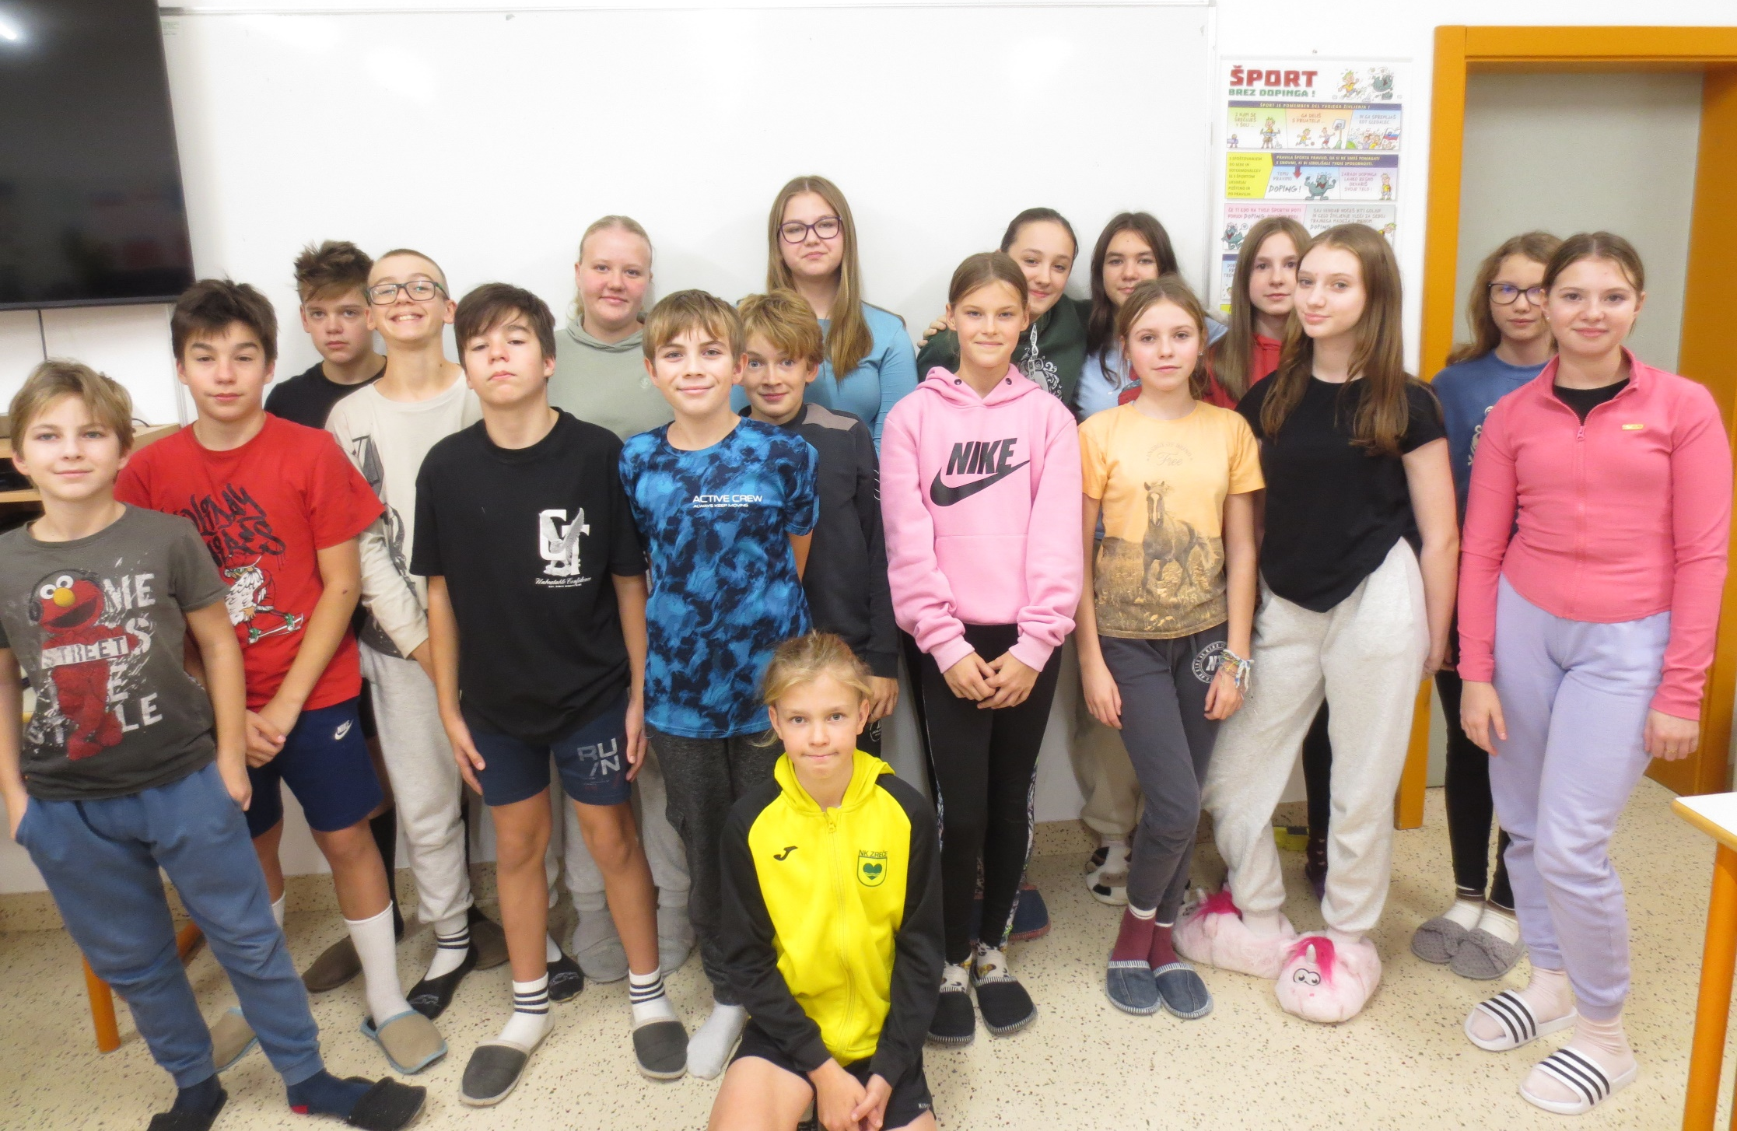

Slide 3
MATEMATIČNE DELAVNICE 7
V petek, 8. 11. 2024 smo se učenci izbirnega predmeta MD 7 odpravili na matematični vikend na Gorenje. Po namestitvi v sobe smo odšli v učilnico, kjer nas je že čakala učiteljica Tilka Jakob. Zavihali smo rokave in se lotili dela. Najprej smo spoznavali nenavadno aritmetiko, pogledali smo si, kako so množili Maji, Indijci in Egipčani. Nato smo iskali srečna števila, zidali gradove iz števil in tlakovali površine z različnimi liki. Po večernem delu smo odšli v telovadnico in igrali med dvema ognjema. V sobotnem jutru smo se ogreli z reševanjem labirintov. Sledilo je reševanjem »razvedrilnih« matematičnih nalog, računanje z rimskimi števili … Vsak je rešil matematično križanko, nato pa sestavil še svojo, izdelali smo tudi matematične okraske ... Sledil je še en lep večer v telovadnici. V nedeljskem dopoldnevu smo se naučili reševati logične naloge s pomočjo preglednic, grafov in kombinatoričnimi drevesi in delo zaključili z barvanjem in izpolnjevanjem matematičnega kolesa 7.

Slide 4
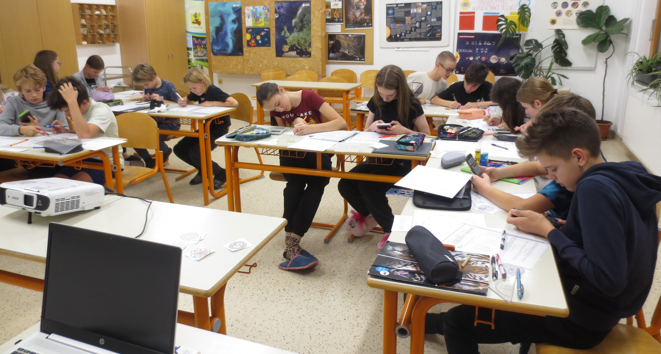

Slide 5
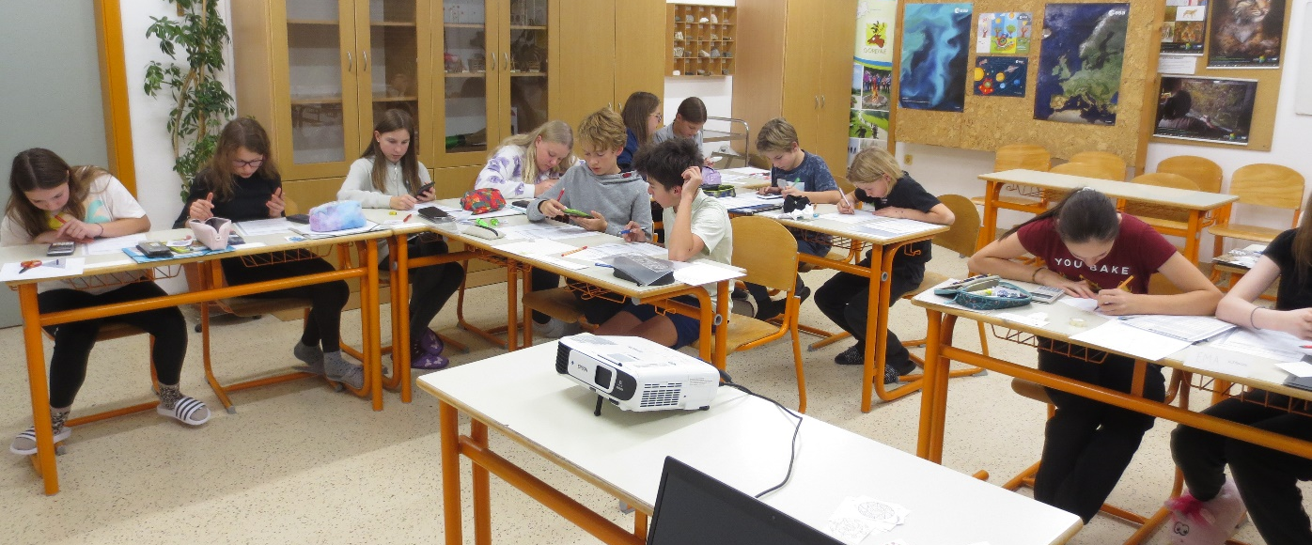
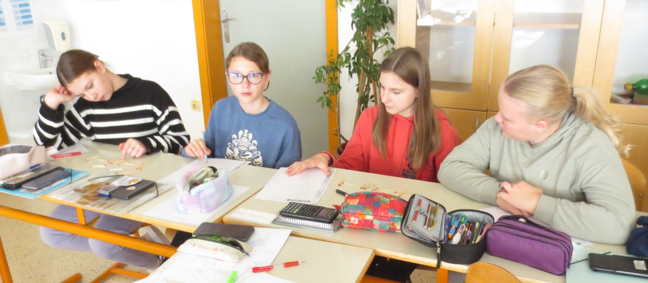

Slide 6
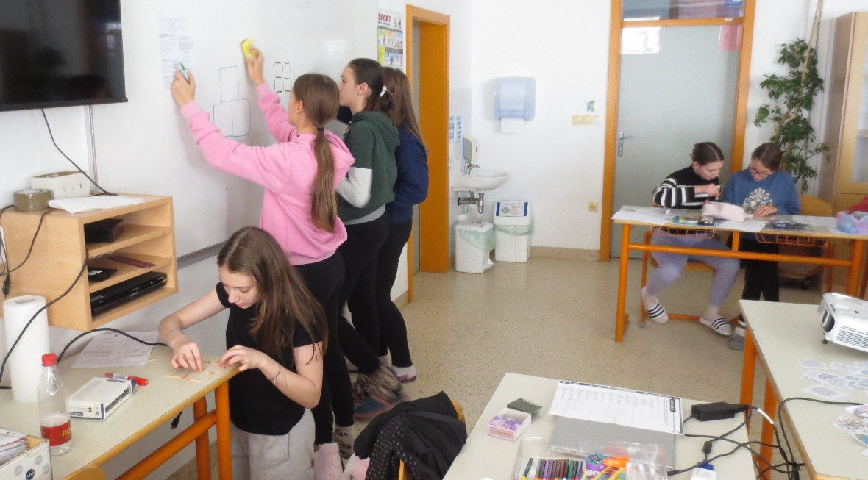
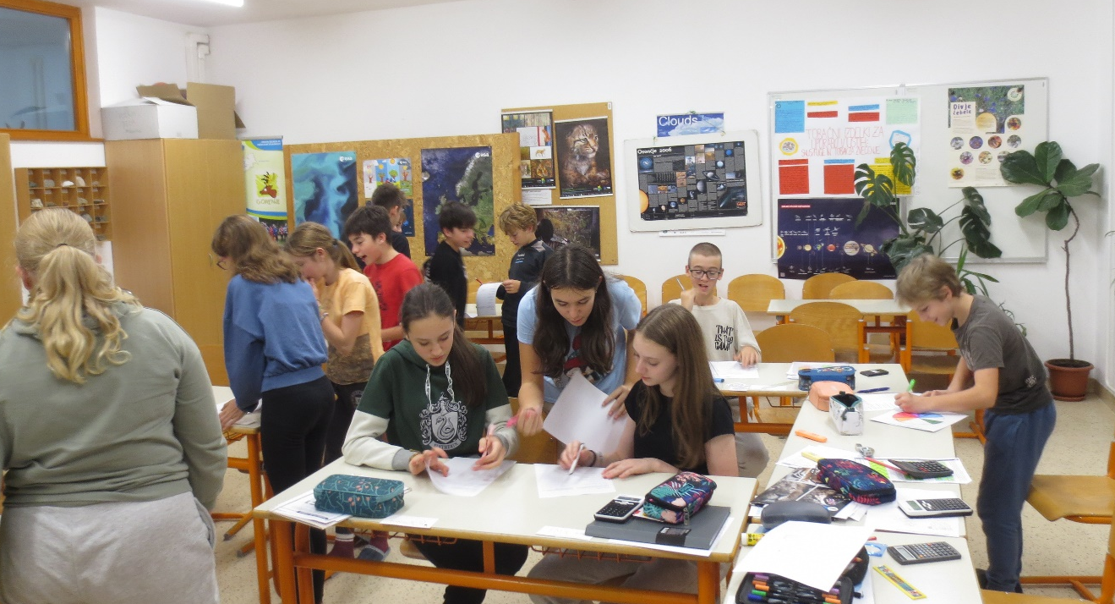
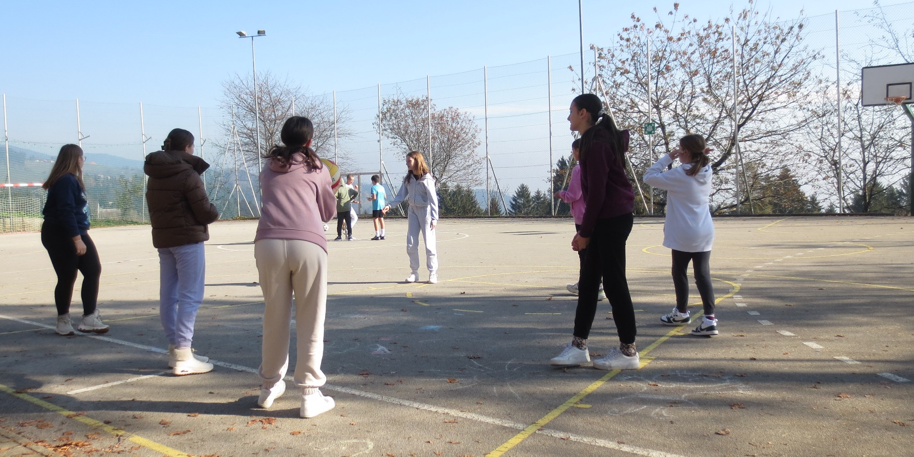

Slide 7
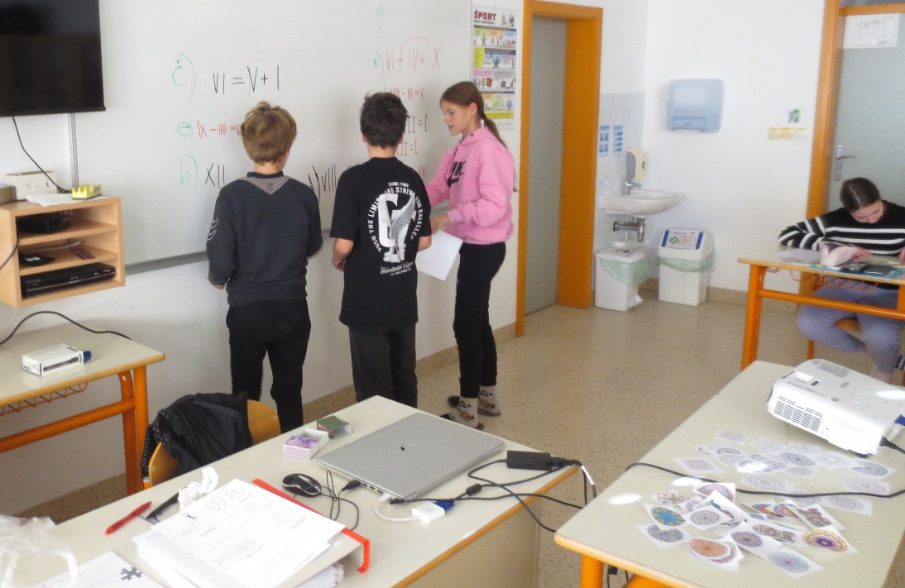
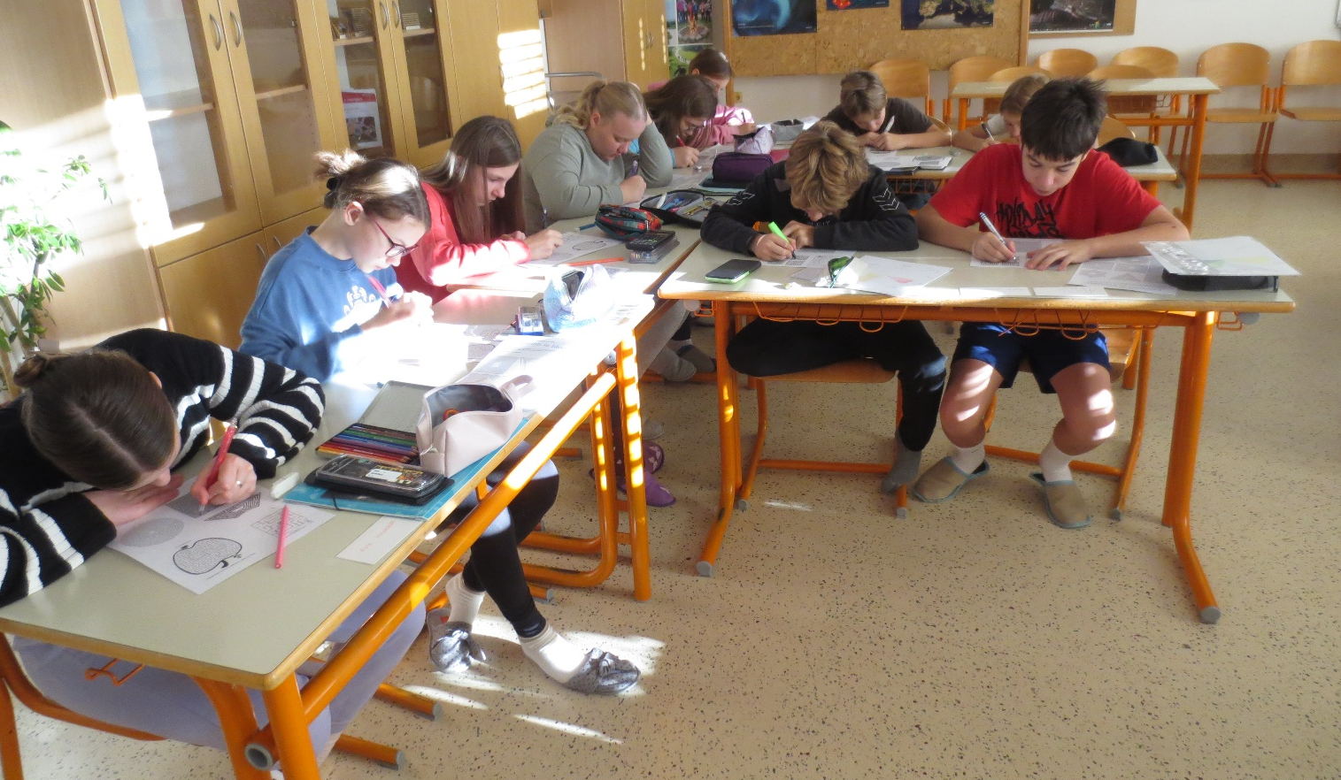

Slide 8
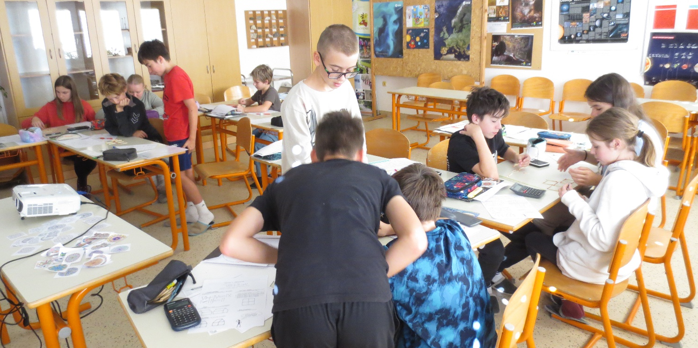
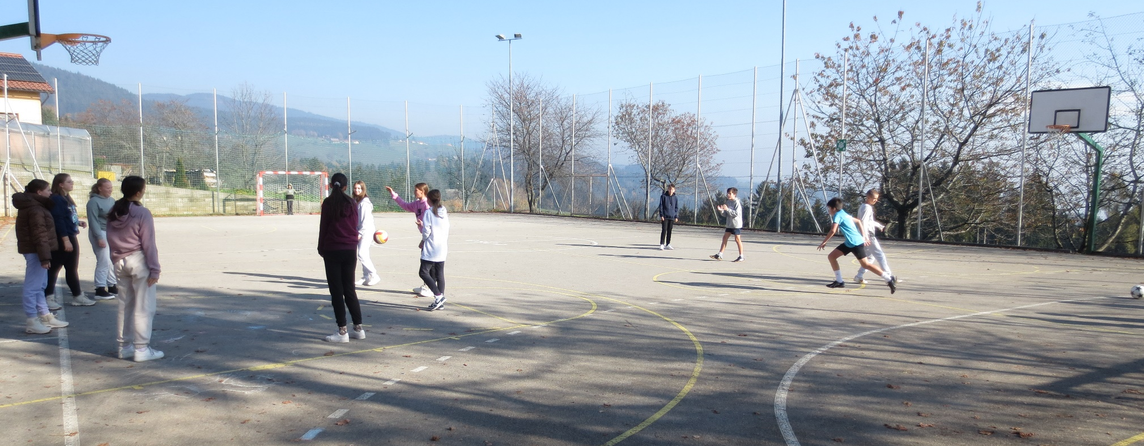

Slide 9
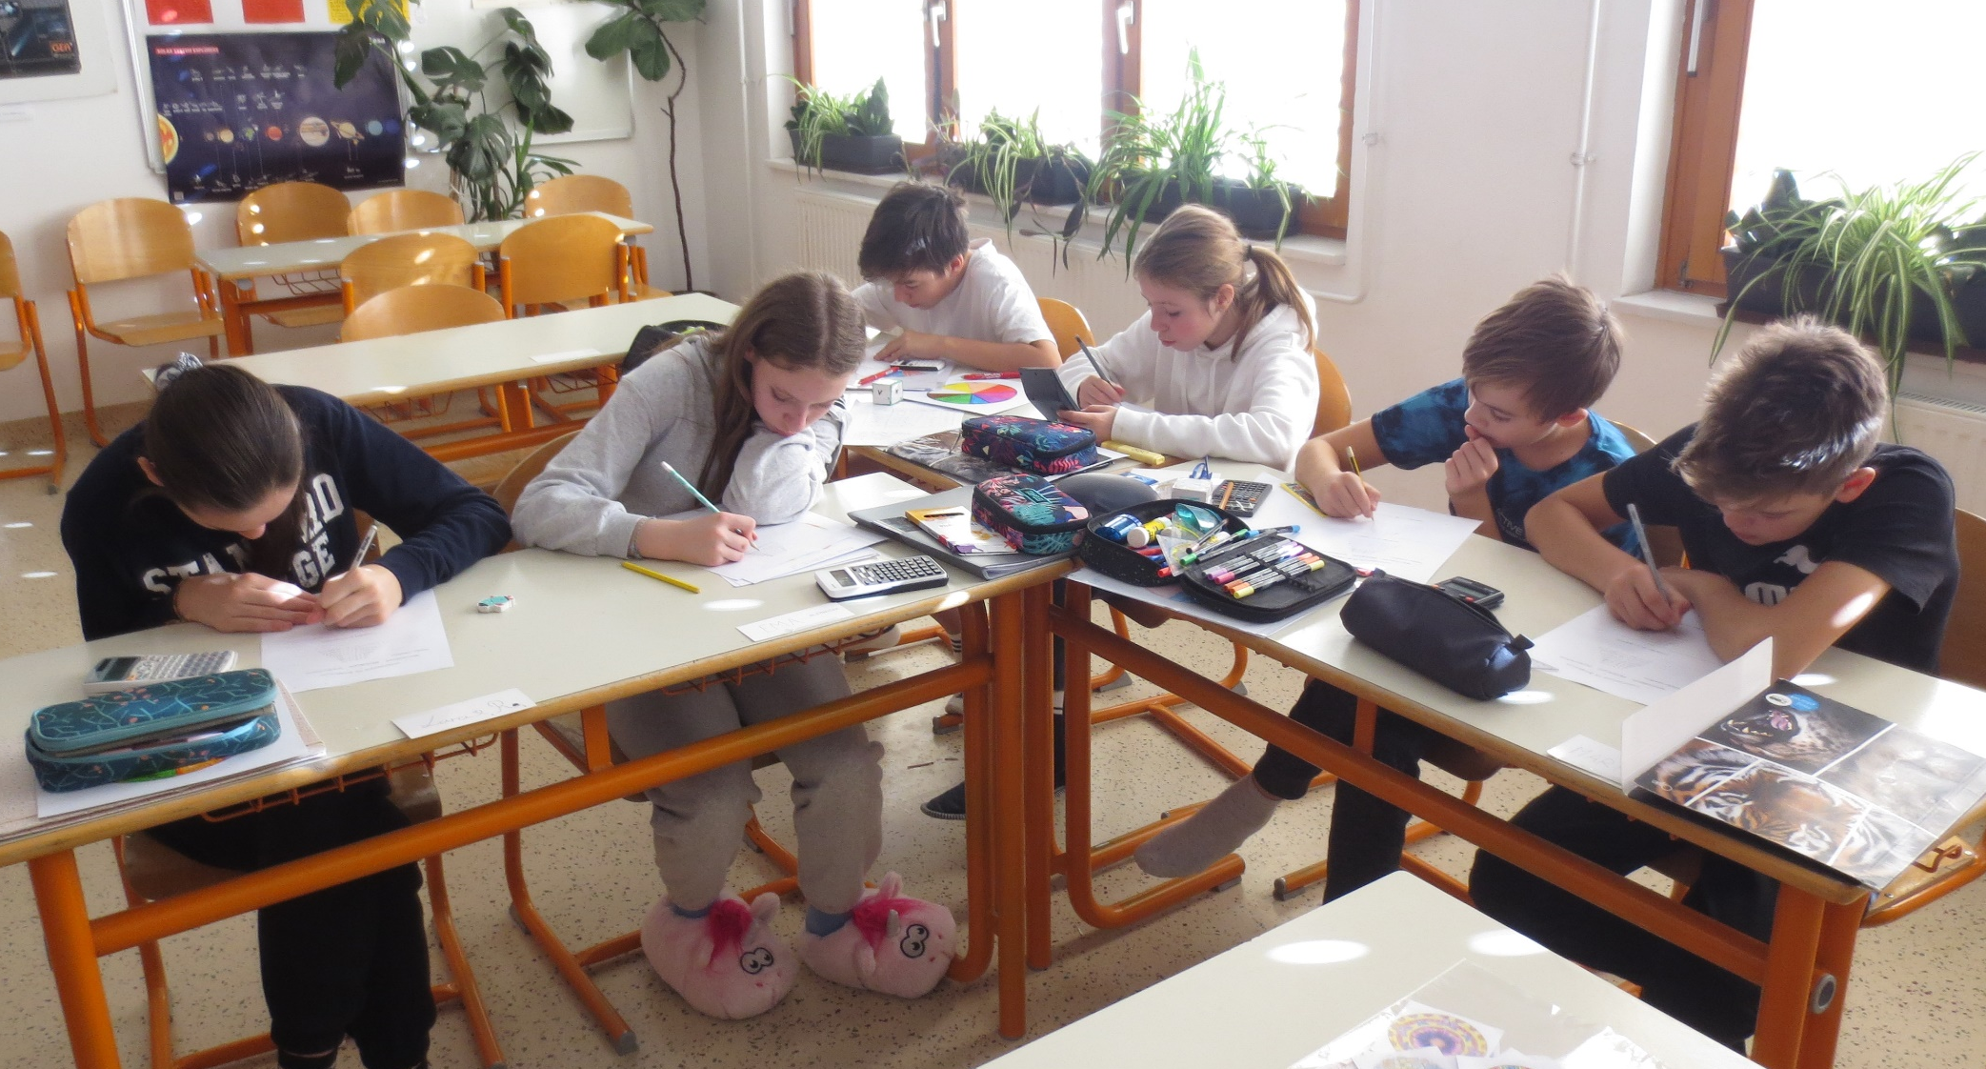

Slide 10
